Slide 1

C언어로 배우는 프로그래밍 기초
Perfect C
(3판)
강환수•강환일•이동규 지음

Slide 2
제 7 장
반복

Slide 3
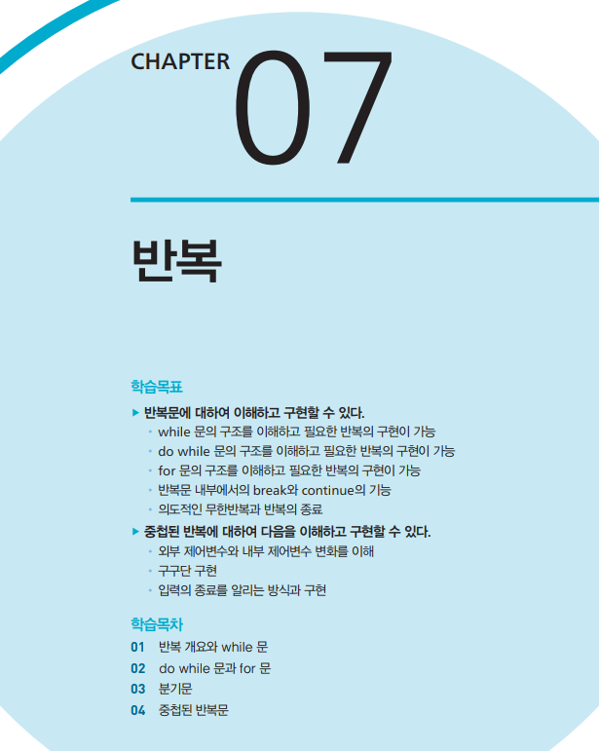
단원 목표

Slide 4
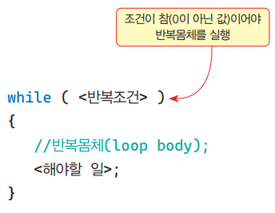
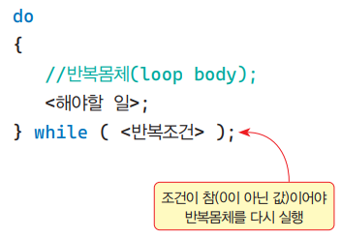
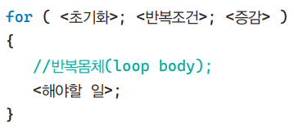
반복
반복
순환 또는 루프(loop)라는 표현도 함께 사용
반복몸체(repetition body)
반복 조건을 만족하면 일정하게 반복되는 블록
while, do while, for 세 가지 종류의 반복 구문

Slide 5
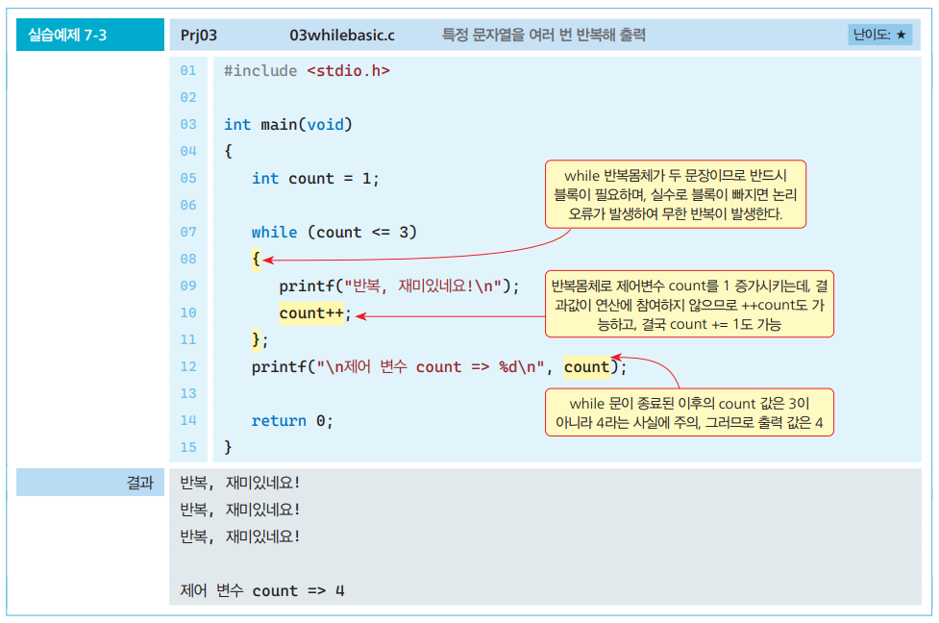
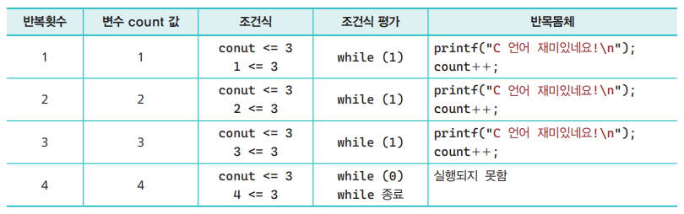
특정 문자열을 여러 번 반복해 출력
반복 제어 변수의 중요성
반복 횟수에 따른 제어 변수의 값과 조건식의 결과를 살피는 것이 필요

Slide 6
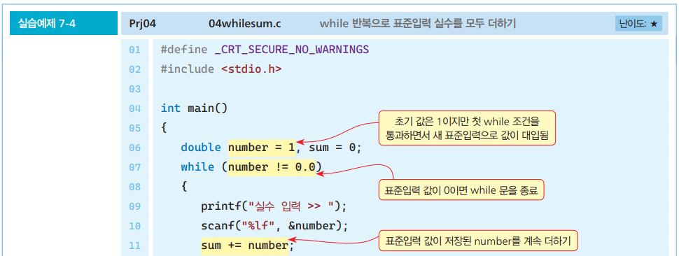
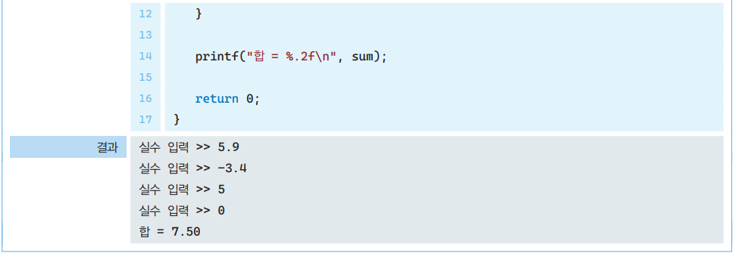
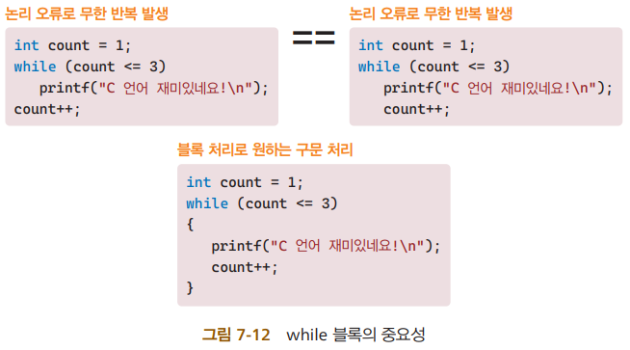
while 반복으로 표준입력 실수를 모두 더하기

Slide 7
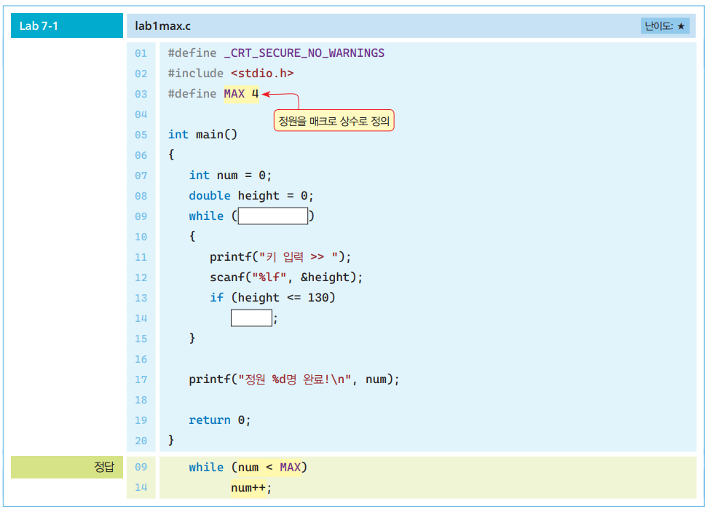
LAB 놀이 공원에서 키가 130 센티미터 이하인 정원 채우기
반복 while 문을 사용, 키가 130센티미터 이하인 어린이 정원 채우기
정원은 매크로 상수 MAX로 정하고
표준입력으로 어린이의 키를 입력 받아
조건에 만족하면 입장할 수 있는 정원의 수를 하나씩 증가
정해진 정원이 모두 차면 정원을 출력하고 프로 그램을 종료

Slide 8
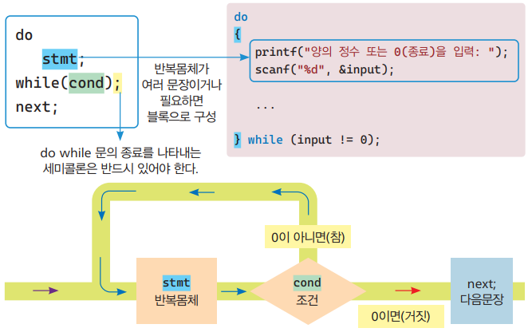
do while 문 구조와 제어흐름
do while 문은 반복몸체 수행 후에 반복 조건을 검사
while 문은 반복 전에 반복 조건을 평가
반복 조건을 나중에 검사해야 하는 반복에 적합

Slide 9
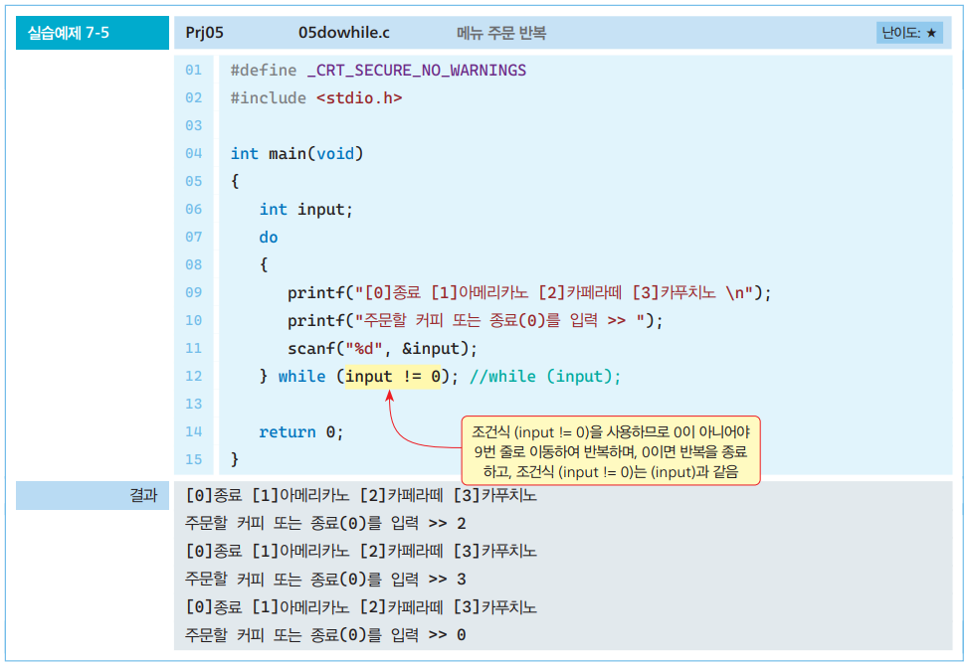
센티널 값 검사에 유용
입력 후에 반복 검사를 진행하는 처리 과정
do while 문으로 구현이 적합
센티널 값(sentinel value)
반복의 종료를 알리는 특정한 자료 값

Slide 10
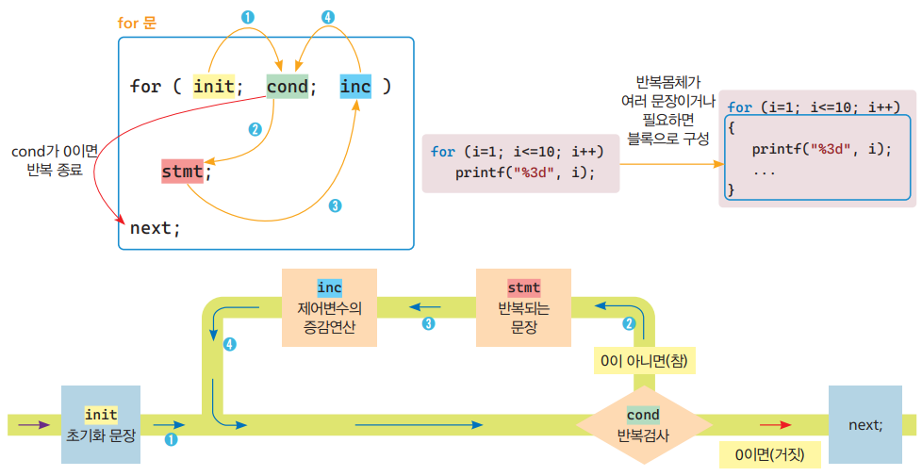
for 문 구조와 제어 흐름
반복문 for (init; cond; inc) stmt;
init: 주로 초기화(initialization)
cond: 반복 조건을 검사
inc: 주로 반복을 결정하는 제어 변수의 증감(increment)을 수행

Slide 11
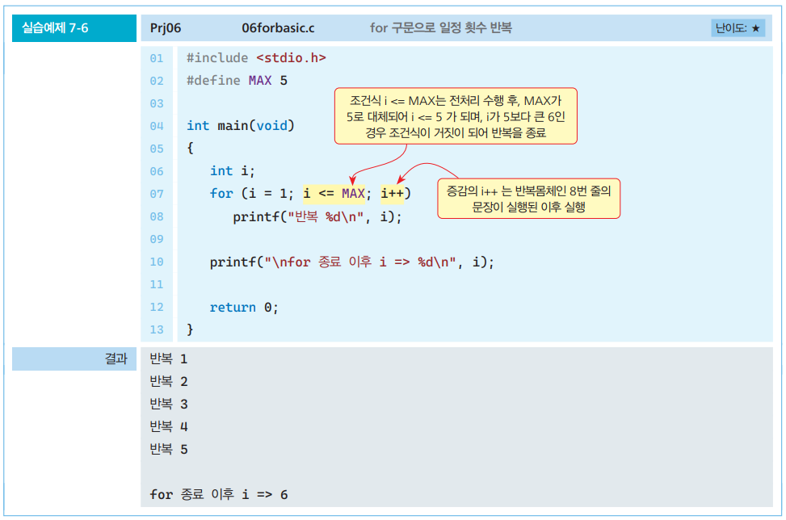
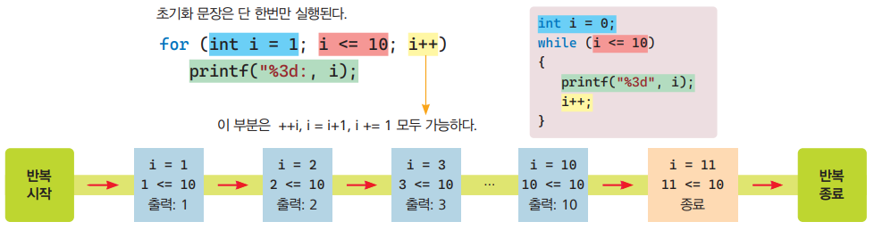
for 구문으로 일정 횟수 반복
2개의 세미콜론은 반드시 필요
반복조건 cond를 아예 제거하면 반복은 무한히 계속

Slide 12
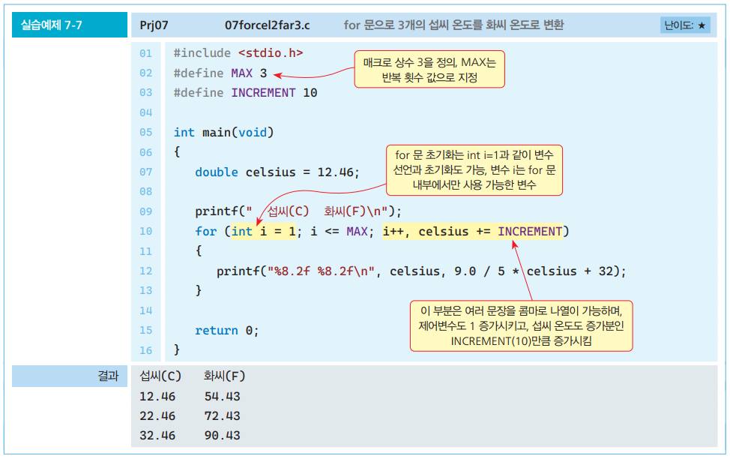
다양한 for 문
섭씨 온도 celsius를 12.46으로 시작하여 3개의 화씨 온도를 각각 출력

Slide 13
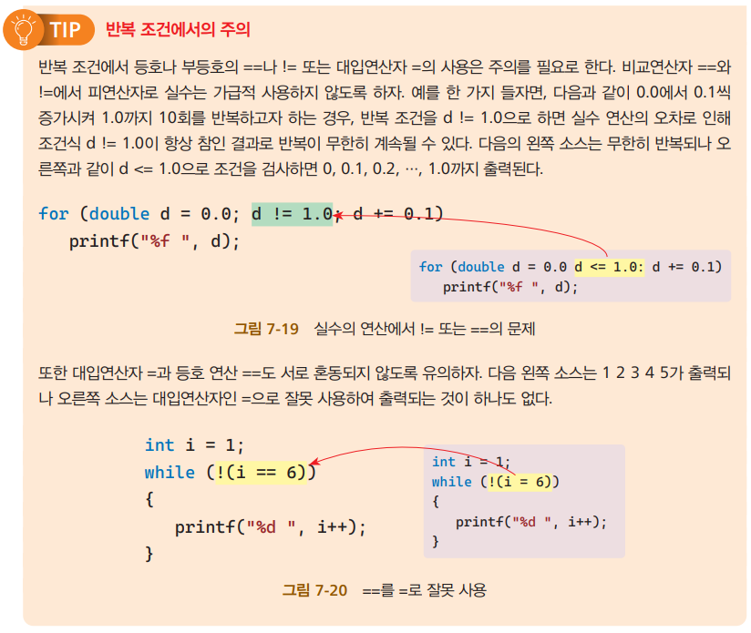
반복 조건에서의 주의

Slide 14
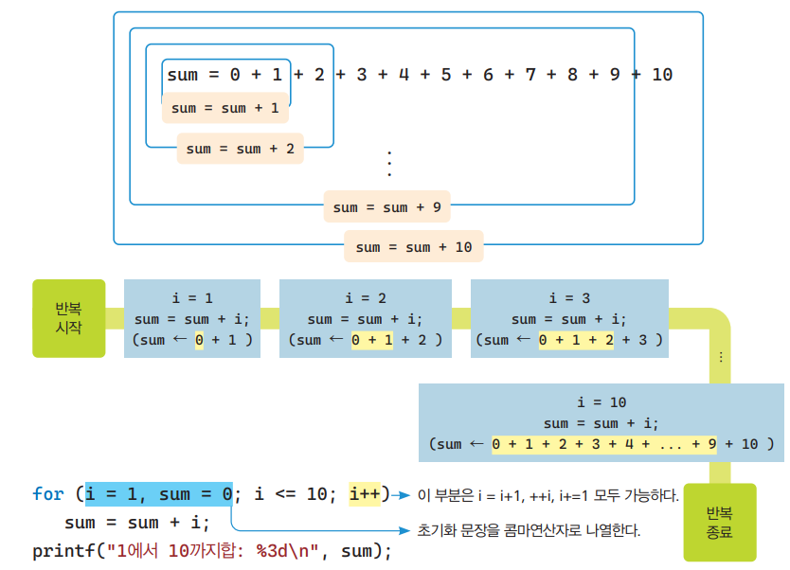
for 문의 합 구하기
for 문을 이용하여 1에서 10까지 합을 구하는 모듈
제어 변수 i를 이용하여 1부터 10까지 순회
순회하는 제어 변수 i 값을 계속 합하여 변수 sum에 누적

Slide 15
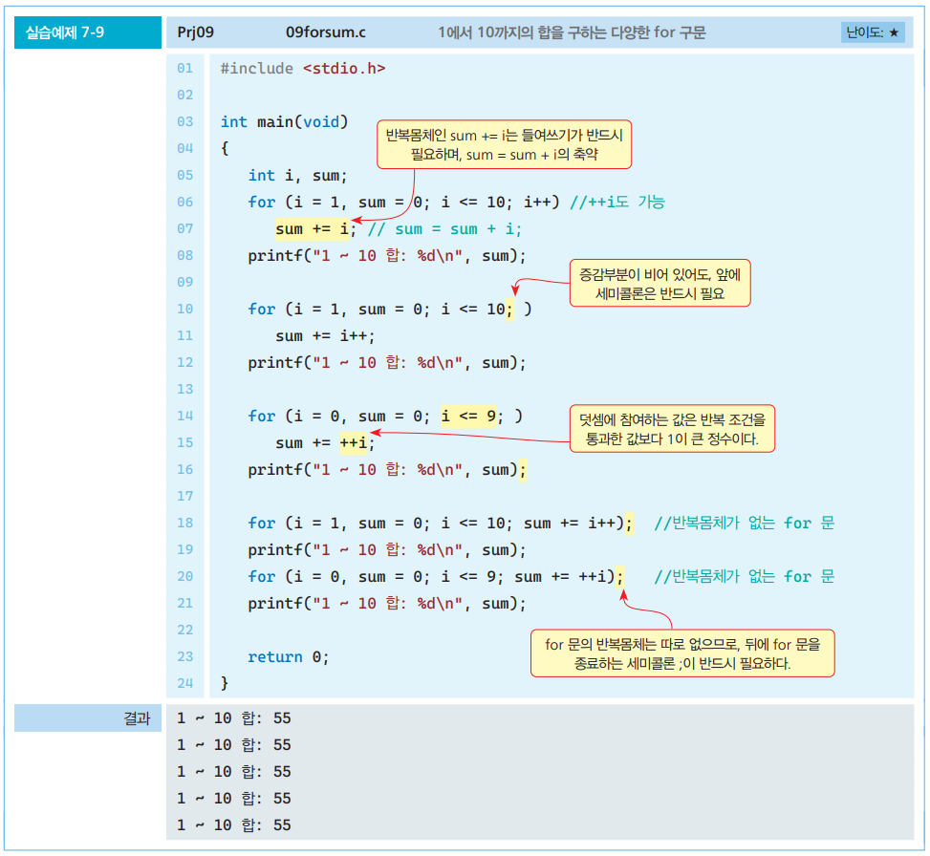
1에서 10까지의 합을 구하는 다양한 for 구문

Slide 16
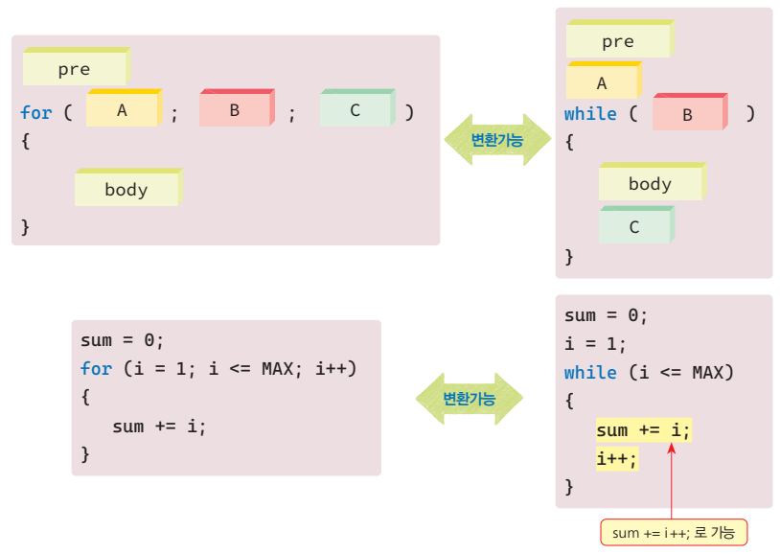
for 문과 while 문의 비교
for 문
주로 반복 횟수를 제어하는 제어 변수를 사용
초기화와 증감 부분이 있는 반복문에 적합
while 문
구조가 간단하므로 다양한 구문에 이용
반복 횟수가 정해지지 않고 특정한 조건에 따라 반복을 결정하는 구문에 적합
for 문과 while 문은 서로 변환이 가능

Slide 17
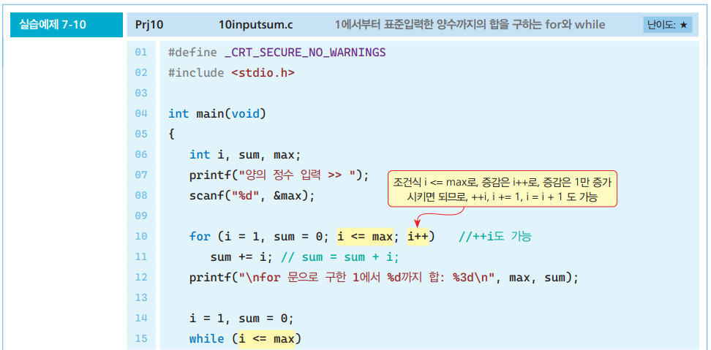
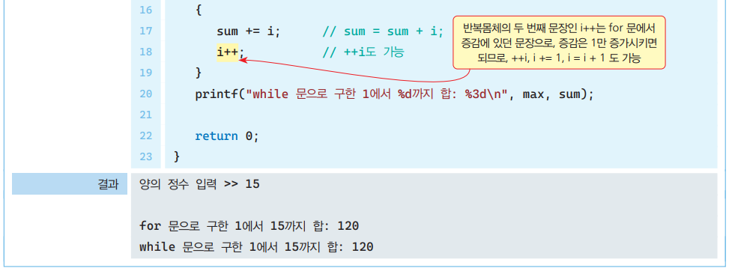
1에서부터 표준입력한 양수까지의 합을 구하는 for와 while

Slide 18
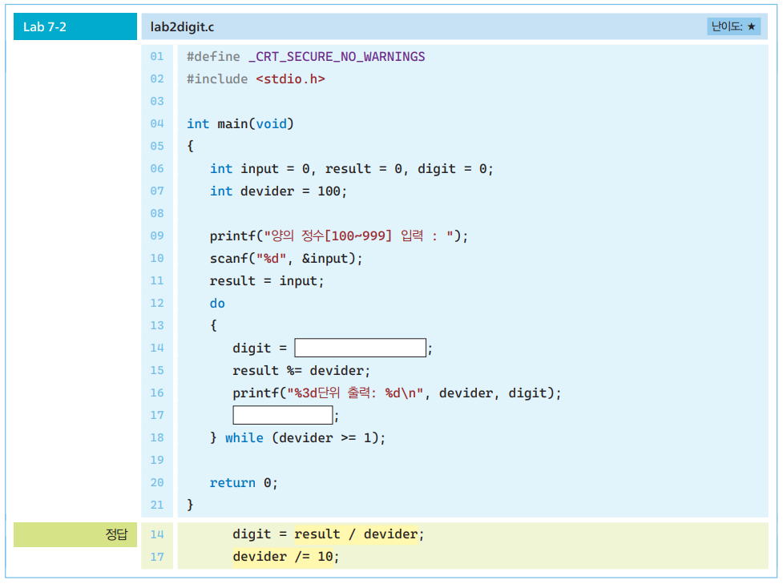
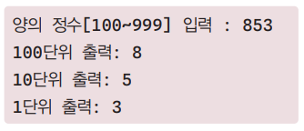
LAB 백 단위 정수의 세 개의 각 자릿수 출력

Slide 19
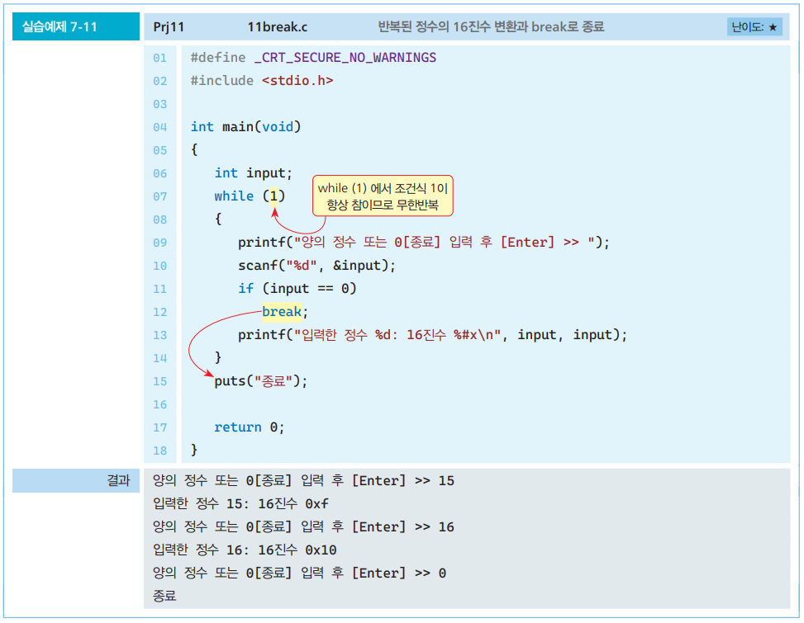
반복의 중단 break
break 문장
반복 내부에서 반복을 종료

Slide 20
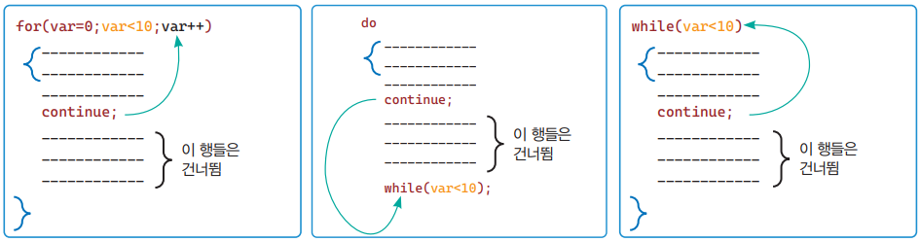
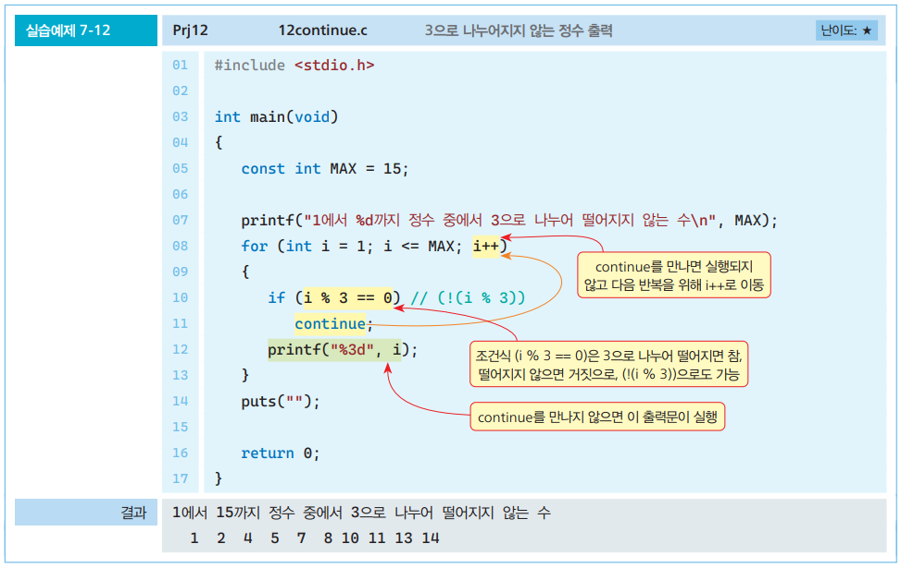
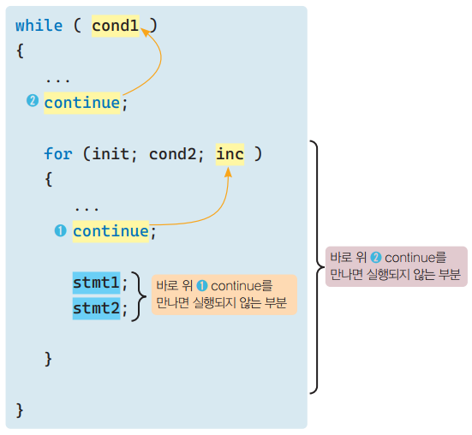
3으로 나누어지지 않는 정수 출력
반복의 계속 continue
continue는 자신이 속한 가장 근접한 반복에서 다음 반복을 실행

Slide 21
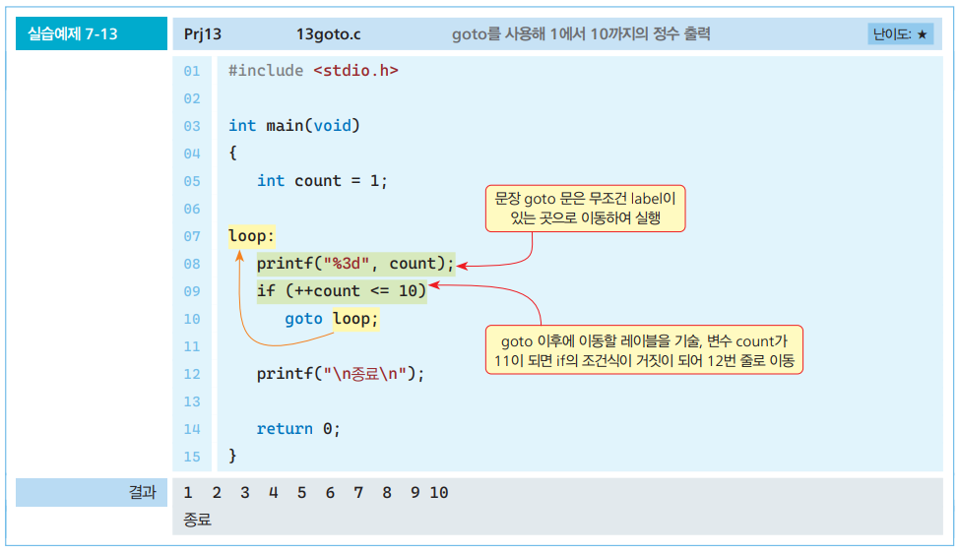
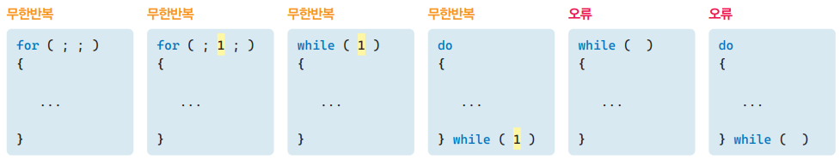
goto와 무한 반복
goto 문
레이블(label)이 위치한 다음 문장으로 실행 순서를 이동하는 문장
사용하지 않는 것이 바람직
무한 반복

Slide 22
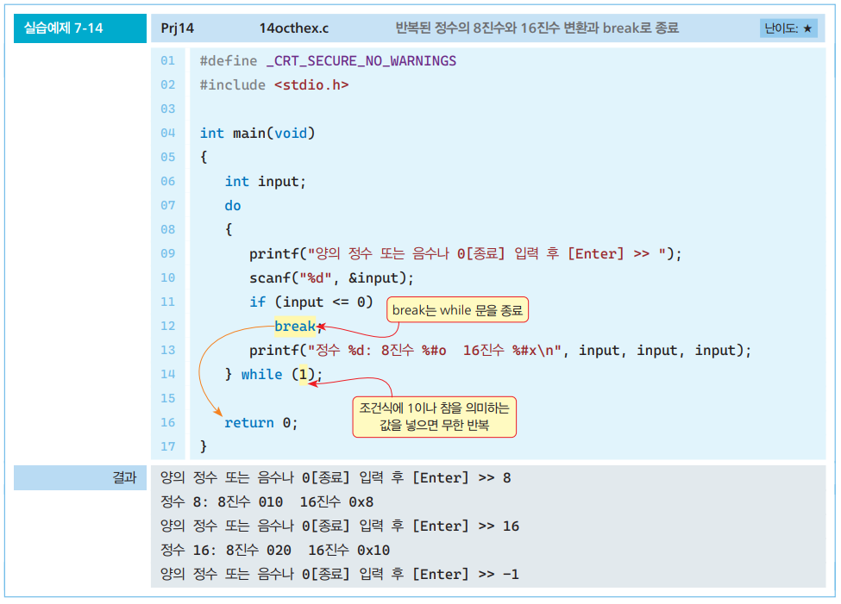
반복된 정수의 8진수와 16진수 변환과 break로 종료
양의 정수를 입력하면 입력된 정수와 함께 8진수와 16진수 형태를 출력
다시 다음 입력을 받아 출력이 반복
0 또는 음수인 0 이하의 정수를 입력하면 종료

Slide 23
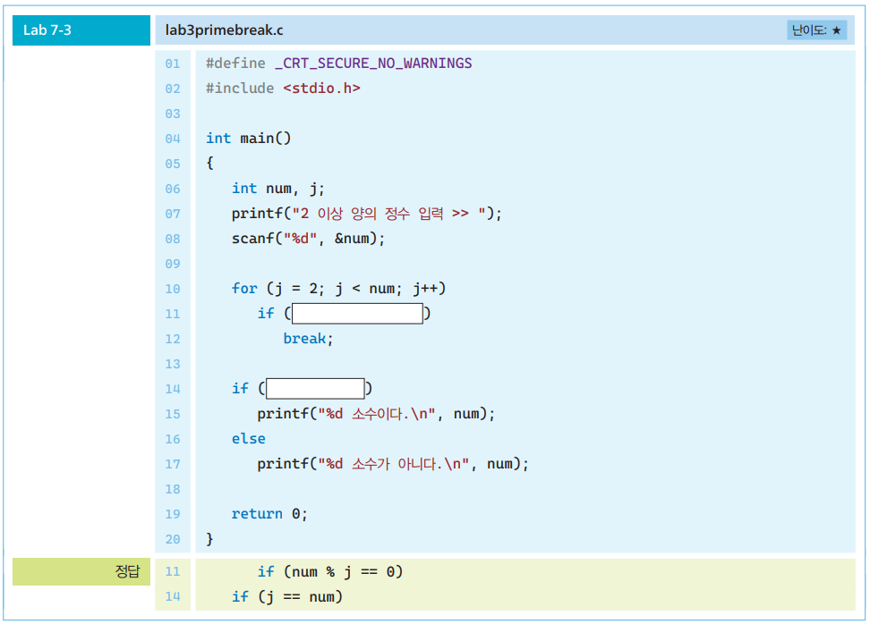
LAB 양의 정수의 소수 여부를 판단해 출력
표준입력된 정수가 소수(prime number)인 지를 출력
소수는 2부터 자기 자신 이전의 정수로 나누어지지 않는 수

Slide 24
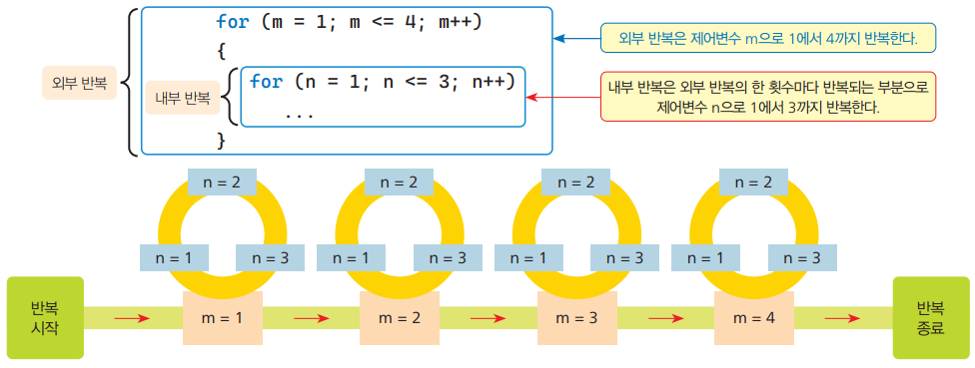
중첩된 for 문
중첩된 반복문
for 문 내부에 for 문이 존재
제어 변수는 m, n
외부 for 문의 제어 변수는 m이며, 내부 for 문의 제어 변수는 n
외부 반복에서 m은 1에서 4까지 반복
각각의 m에 대해, 내부 반복에서 n이 1에서 3까지 반복

Slide 25
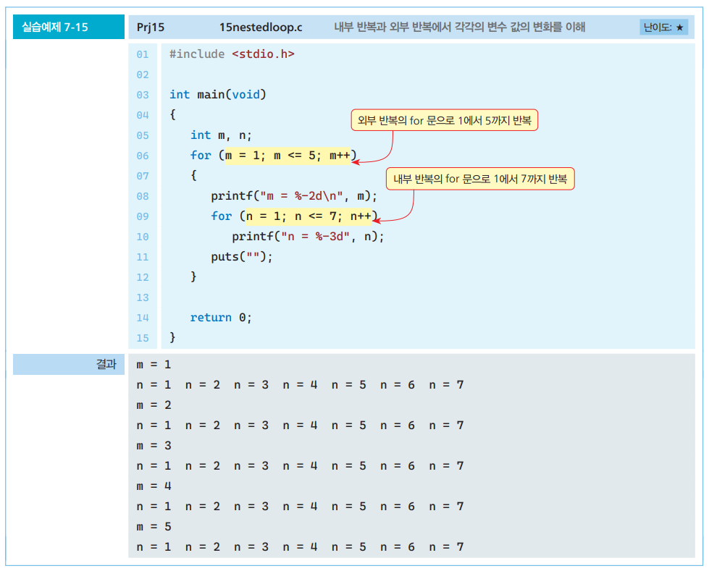
중첩 반복
내부 반복과 외부 반복에서 각각의 변수 값의 변화를 이해
외부 반복에서 1에서 5까지,
내부 반복에서 1에서 7까지 반복하면서
각각의 변수 값을 출력하는 예제 프로그램

Slide 26
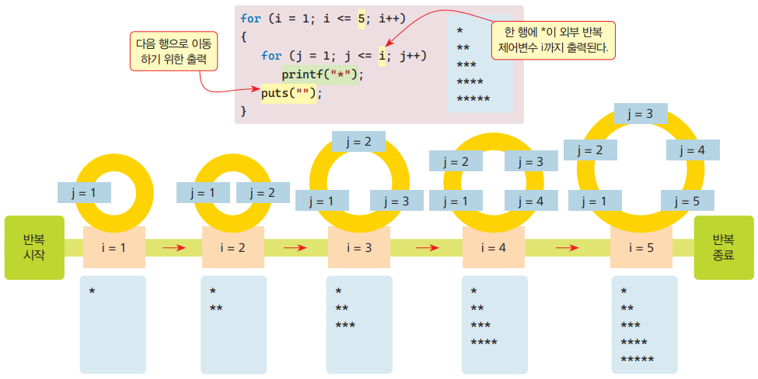
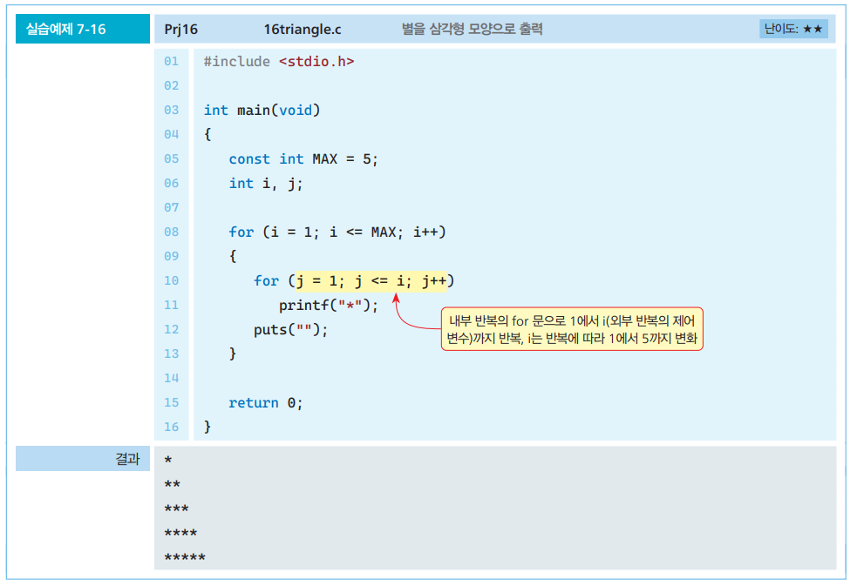
내부 반복이 외부 반복에 의존
외부 반복에서 변수 i는 1 에서 5까지 반복
내부 반복에서 제어 변수 j는 1에서 외부 반복의 제어 변수 i까지 반복

Slide 27
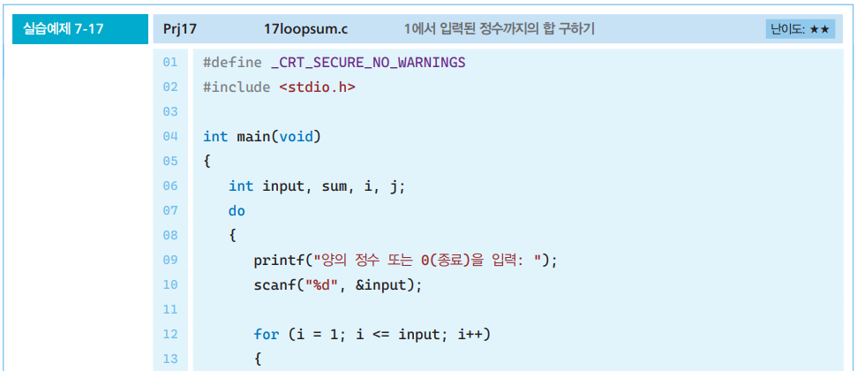
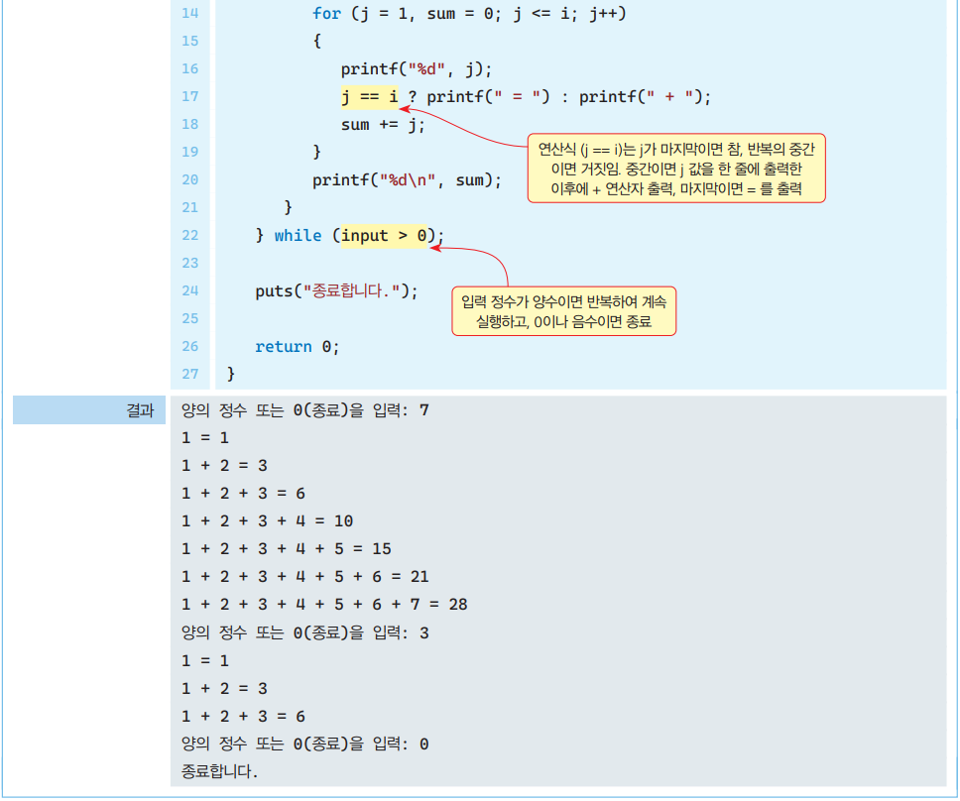
삼중 중첩 반복
양의 정수를 입력 받아 합을 출력
0 또는 음수를 입력할 때까지 계속 수행하는 프로그램
센티널 값인 0 또는 음수를 입력하면 프로그램이 종료

Slide 28
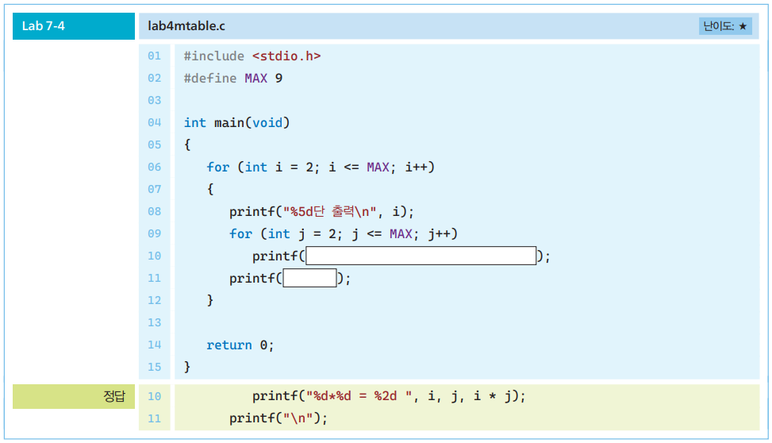
LAB 구구단 출력
중첩된 반복 for 문을 사용하여 2단부터 9단까지의 구구단을 출력

Slide 29
감사합니다.

